Slide 1
TensorFlow Lite Guide
권철현, 신재하
Changwon National University

Slide 2
Contents
TF Lite
TF Lite 모델 생성
Android application에 모델 적용
컴파일 및 추론 실행

Slide 3
TF Lite
TF Lite는 모바일 환경에서 머신러닝을 사용할 수 있게 하는 프레임워크이다.
공식적으로는 아직 추론 기능만 사용할 수 있다.
TF Lite 공식 문서의 워크플로우는 아래와 같다.
TF Lite 모델 생성
추론 실행

Slide 4
TF Lite
TF Lite의 모델 생성의 경우 아래 세 가지 방법 중 하나를 사용한다.
기존 TF Lite 모델 사용: TF Lite에서 제공하는 이미 학습된 모델 중 하나를 사용, 이미지 분류, 객체 탐지, 음성 인식, 동작 인식 등이 존재한다.
TF 모델을 TF Lite 모델로 변환: TensorFlow Lite Converter를 통해 TF 모델을 TF Lite 모델로 변환해서 사용. 대부분의 모델을 변환할 수 있다.
TF Lite 모델 생성: TensorFlow Lite Model Maker를 통해 맞춤 모델 생성, 해당 기능은 아직 시험용으로 나타난다.

Slide 5
Mnist Example
본 문서에서는 mnist 데이터셋을 학습한 모델을 모바일에 적용하는 방법에 대해 다룬다.
mnist 데이터셋은 숫자 0 ~ 9에 대한 손 글씨 데이터셋이다.
TF Lite 공식 문서의 예시에 따라 진행한다.
https://developer.android.com/codelabs/digit-classifier-tflite#0

Slide 6
Contents
TF Lite
TF Lite 모델 생성
Android application에 모델 적용
컴파일 및 추론 실행

Slide 7
Create TF Lite Model
아래 링크에서 소스코드를 실행하면 mnist.tflite 파일을 얻을 수 있다.
https://colab.research.google.com/github/tensorflow/examples/blob/master/lite/codelabs/digit_classifier/ml/step2_train_ml_model.ipynb
소스코드를 분석하면, 먼저 TF를 통해 mnist 데이터셋을 학습한 모델을 생성한다.
후에 TensorFlow Lite Converter를 통해 해당 모델을 TF Lite 모델로 변환한다.

Slide 8
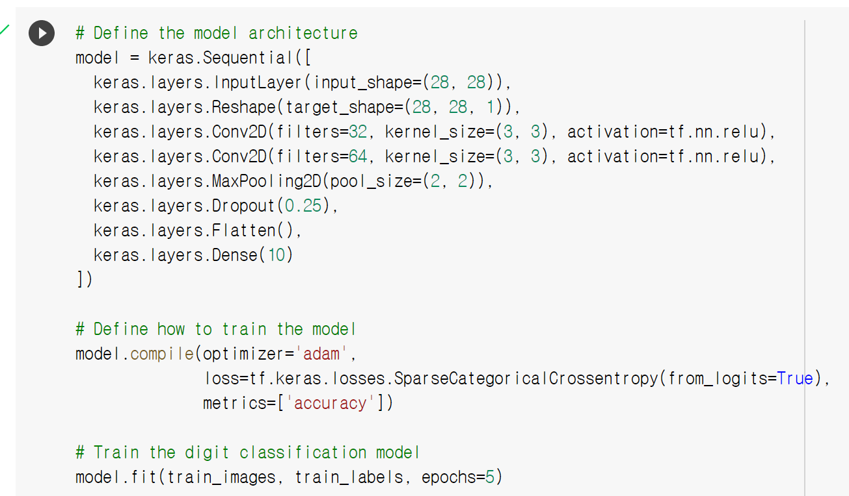
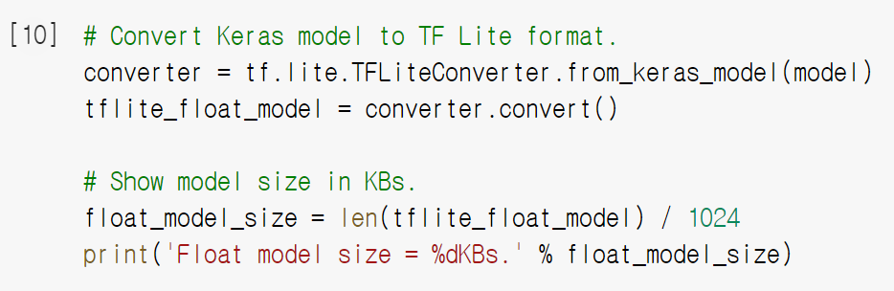
Create TF Lite Model

Slide 9
Contents
TF Lite
TF Lite 모델 생성
Android application에 모델 적용
컴파일 및 추론 실행

Slide 10
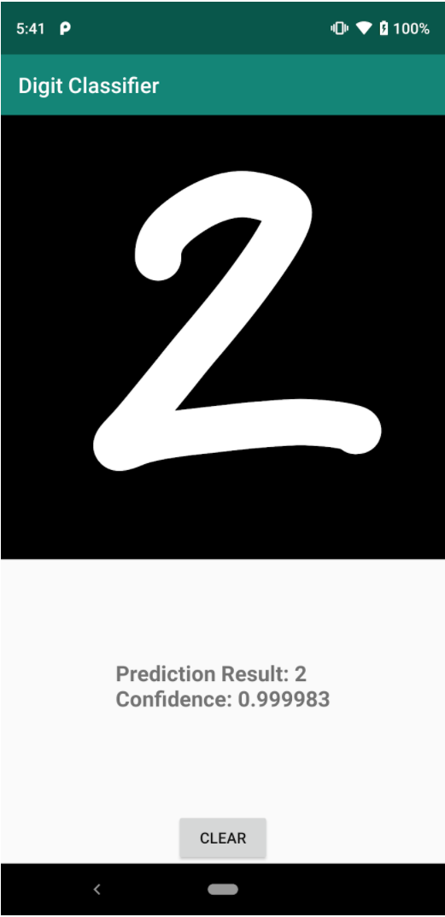
Apply Model in Application
앞서 만든 모델을 예시 어플리케이션에 적용한다.
예시 어플리케이션은 아래 GitHub 에서 찾을 수 있다.
https://github.com/tensorflow/examples/tree/master/lite/codelabs/digit_classifier/android/start

Slide 11
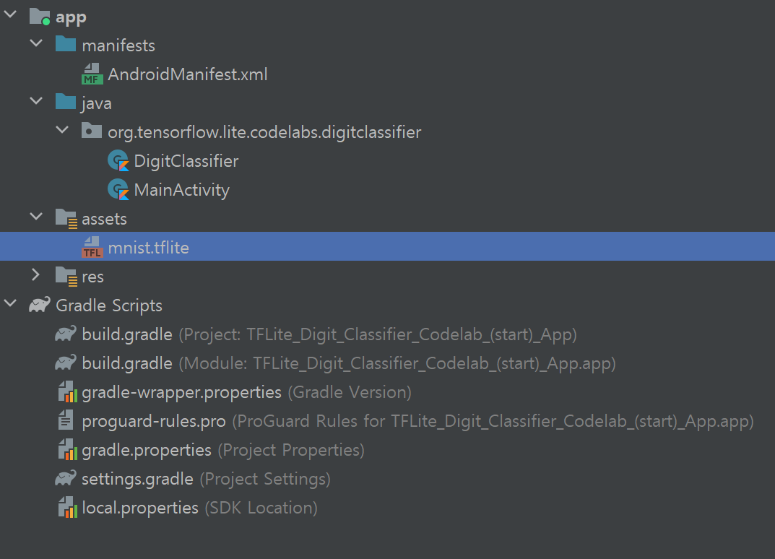
Add TF Lite Model
앞서 생성한 mnist.tflite 파일을 어플리케이션의 assets 폴더로 이동한다.

Slide 12

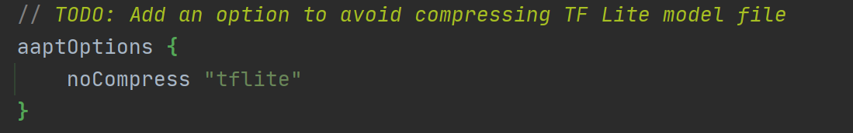
Apply Model in Application
어플리케이션 레벨의 gradle 파일에 TF Lite 의존성을 추가한다.
어플리케이션을 build할 때 TF 모델을 압축하지 않게 하기 위해 아래 옵션을 적용한다.

Slide 13
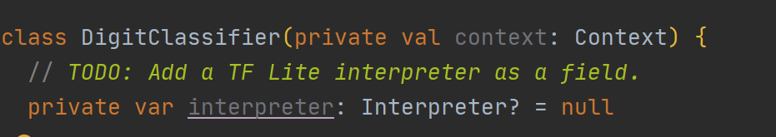
TensorFlow Lite Interpreter
org.tensorflow.lite.Interpreter 의 Interpreter는 모바일에서 TF Lite 모델을 사용할 수 있게 하는 클래스이다.
예제 프로그램의 DigitClassifier 클래스에 Interpreter를 추가한다.

Slide 14
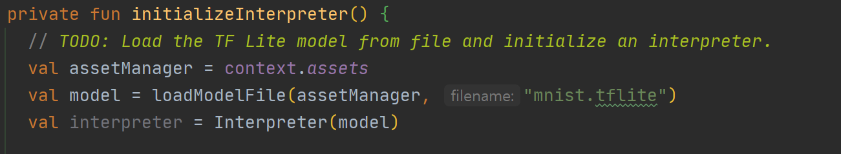
Initialize Interpreter
TF Lite 모델을 불러들여 Interpreter 를 초기화 하기 위해 initializeInterpreter()메소드 내부에 아래의 코드를 작성한다.

Slide 15
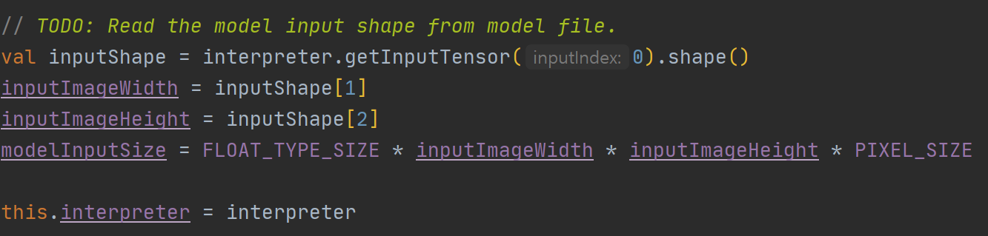
Initialize Interpreter
모델에서 입력 사이즈를 불러오기 위해 아래에 다음 코드를 추가로 작성한다.

Slide 16
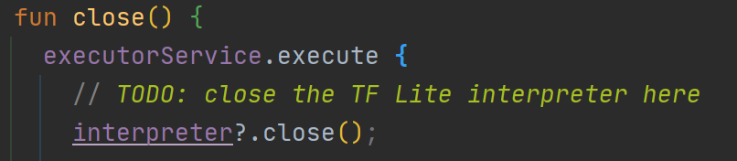
close Interpreter
Interpreter의 사용이 끝나면 자원 관리를 위해 close 해 주어야 한다. 아래와 같이 close() 메소드 내부에 코드를 추가한다.

Slide 17
Using Interpreter
Interpreter의 설정이 끝났음으로, 이를 사용해서 추론을 진행해야 한다.
입력 전처리: Bitmap 인스턴스를 ByteBuffer 인스턴스로 변환한다. 이는 Kotlin의 다차원 배열보다 ByteBuffer이 처리 속도가 빠르기 때문이다.
추론 실행: 전처리된 입력으로 추론을 진행한다.
출력 후 처리: 추론 결과로 나온 확률 배열을 사람이 읽을 수 있는 문자열로 변환합니다.

Slide 18
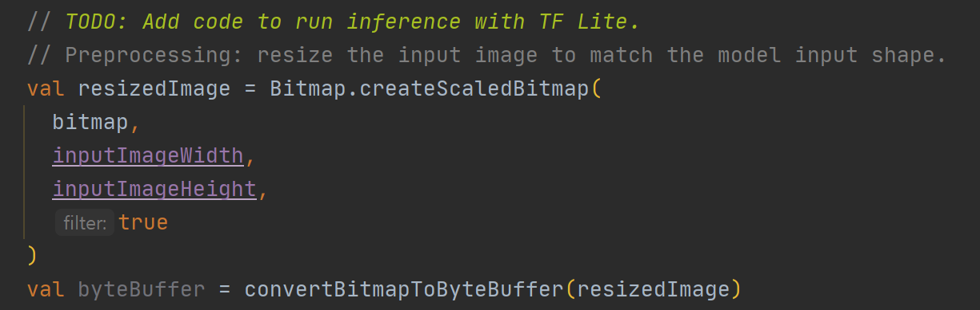
Resize Bitmap
입력 전처리를 위해 Bitmap 사이즈를 맞추고, ByteBuffer로 변경한다. classify() 메소드에 다음 내용을 추가한다.

Slide 19
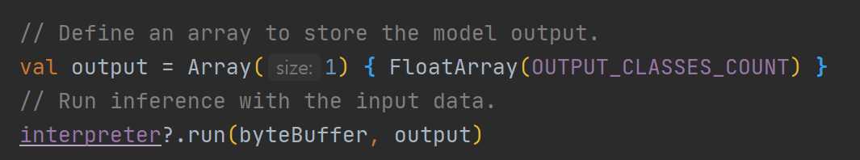
Run Inference
전처리된 ByteBuffer와 Intrepreter를 통해 추론을 실행한다. 아래 소스코드를 추가로 작성한다.

Slide 20
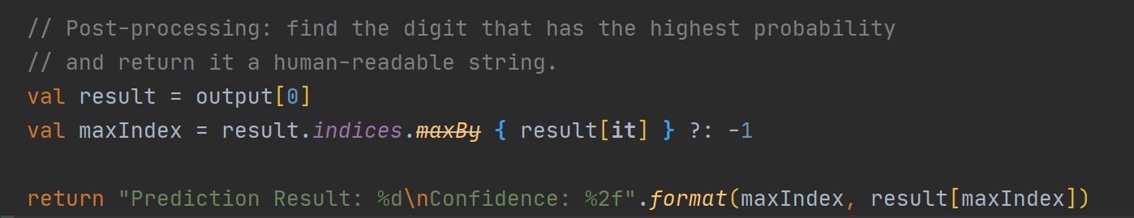
Post Processing
추론 결과를 사람이 확인할 수 있는 수치로 변경하기 위해 아래와 같은 코드를 추가로 작성하고, return 값을 변경한다.
이로써 어플리케이션에 모델을 적용하는 과정이 끝났다.

Slide 21
Contents
TF Lite
TF Lite 모델 생성
Android application에 모델 적용
컴파일 및 추론 실행

Slide 22
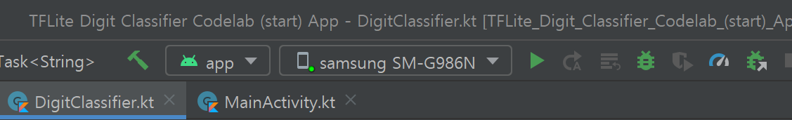
Compile Application
앞선 과정에서 모델을 적용한 어플리케이션을 실행해야 한다.
아래 버튼을 눌러 실행한다.
실행한 어플리케이션에서 손글씨를 입력하면 추론이 진행됨을 확인할 수 있다.

Slide 23
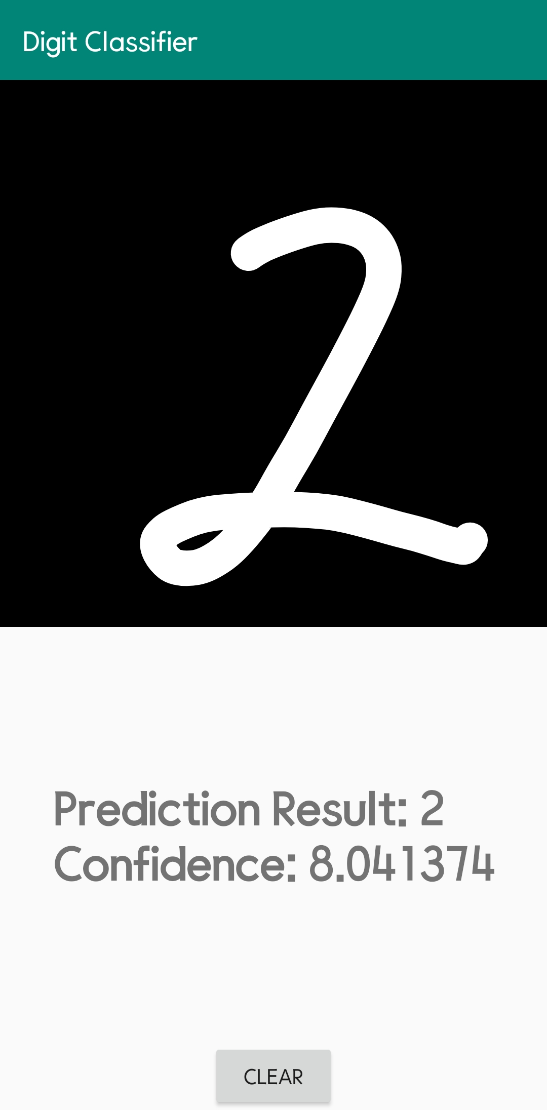
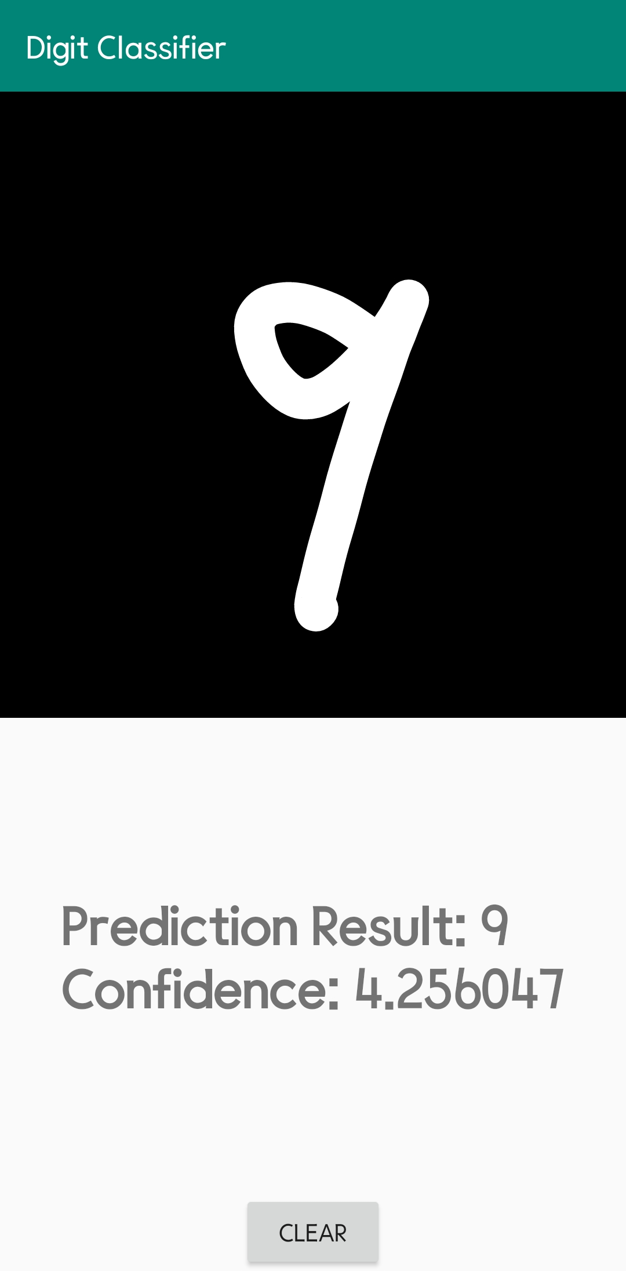
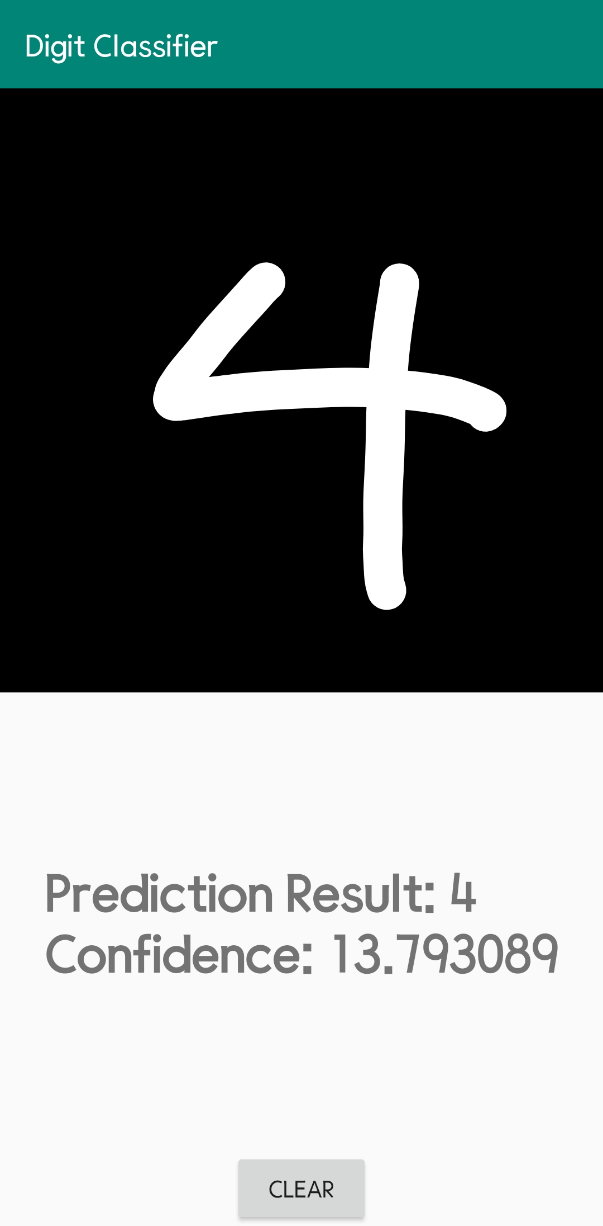
Inference

